Slide 1

Ciclo de vida en el desarrollo de software
SOFTWARE SEGURO

Slide 2
Software seguro
Normalmente las aplicaciones presentan defectos, vulnerabilidades o configuraciones inseguras que pueden ser explotadas por atacantes de diversa índole desde aficionados hasta organizaciones de cibercrimen o incluso estados en acciones de ciberguerra, utilizándolas como plataformas de ataque comprometiendo los sistemas y redes de la organización.
Actualmente las tecnologías de seguridad red pueden ayudar a aliviar los ciberataques, pero no resuelven el problema de seguridad real ya que una vez que el atacante consigue vencer esas defensas, podrá atacar las demás maquinas empezando por las más vulnerables.

Slide 3
Software seguro
En respuesta a lo expuesto anteriormente nace la seguridad del software, que se define como: «El conjunto de técnicas y buenas prácticas para detectar, prevenir y corregir los defectos de seguridad en el desarrollo y adquisición de aplicaciones software de confianza y robusto frente ataques maliciosos, libre de vulnerabilidades, ya sean intencionalmente diseñadas o accidentalmente insertadas durante su ciclo de vida, de forma que se asegure su integridad, disponibilidad y confidencialidad».

Slide 4
Software seguro
Para conseguir lo anterior y minimizar al máximo los ataques en la capa de aplicación y por tanto en número de vulnerabilidades explotables, es necesario el incluir la seguridad desde el principio en el ciclo de vida de desarrollo del software (SDLC), incluyendo requisitos, casos de abuso, análisis de riesgo, análisis de código, pruebas de penetración dinámicas, etc., en este sentido es importante el aprovechamiento de las buenas prácticas de ingeniería de software ya existentes.

Slide 5
Software seguro
Una vulnerabilidad es un fallo de programación, configuración o diseño que permite, de alguna manera, a los atacantes alterar el comportamiento normal de un programa y realizar algo malicioso como alterar información sensible, interrumpir o destruir una aplicación o tomar su control.

Slide 6
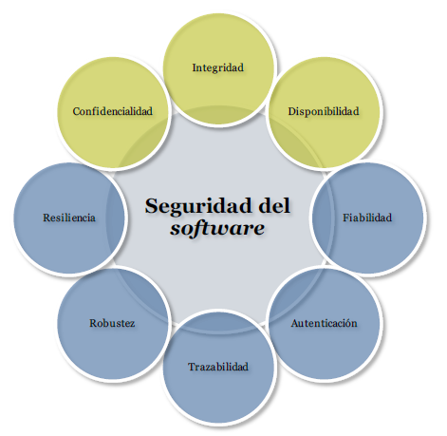
Propiedades del software seguro
Básicamente se tienen dos conjuntos de propiedades que definen a un software seguro, del que no lo es, las primeras son las esenciales (en amarillo), comunes a la seguridad de cualquier sistema, cuya ausencia afecta gravemente a la seguridad de una aplicación y un segundo conjunto, complementarias (en azul) a las anteriores que no influyen en su seguridad, pero que ayudan a mejorarla en un alto grado

Slide 7
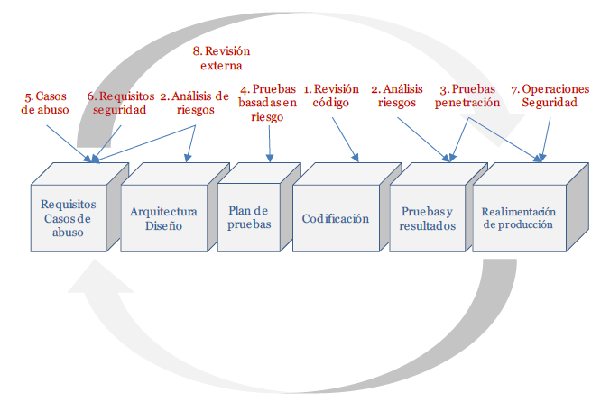
Software Seguro – Modelo McGraw
McGraw propone un modelo de S-SDLC (cascada o iterativo) en el que define una serie de mejores prácticas de seguridad a aplicar a los artefactos de cada fase del desarrollo. En esencia, el proceso se centra en la incorporación de las siguientes prácticas ordenadas por orden de importancia:

Slide 8
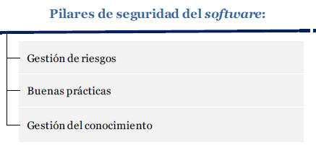
Software Seguro – Modelo McGraw
Gary McGraw en su libro Software Security: Building Security In propone un método o proceso para ayudar a solucionar el problema de la seguridad del software en las organizaciones que realizan desarrollos, que requiere un cambio cultural de sus desarrolladores en lo que respecta sobre todo en lo relativo a NO anteponer la seguridad respecto de la funcionalidad, independiente del modelo o tipo del ciclo de vida del software que se esté utilizando y basado en tres pilares fundamentales:

Slide 9
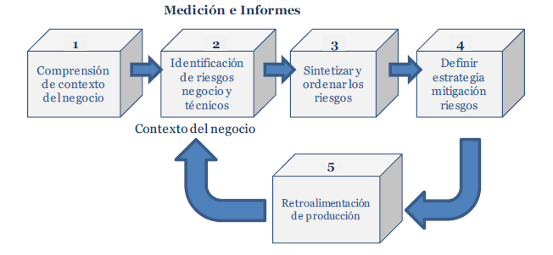
Software Seguro – Modelo McGraw
Se necesita un proceso continuo de gestión de riesgos que abarque todo el ciclo de vida del software, que permite a una organización el identificar, clasificar, comprender y realizar un seguimiento de los riesgos en el tiempo en el que un proyecto software se desarrolla.
En la figura siguiente se puede ver un diagrama de dicho marco.

Slide 10
Software Seguro – Modelo McGraw
Un aspecto importante de la seguridad del software, es la adopción por los gerentes de un enfoque sistémico para incorporar principios de buenas prácticas de seguridad del software en su ciclo de vida de desarrollo de software, para lograr el doble objetivo de producir sistemas con software más seguro y poder verificar su seguridad, a este nuevo ciclo de vida le denominaremos ciclo de vida del software seguro S-SDLC.

Slide 11
Software Seguro – Modelo McGraw Mejores Prácticas
1.Casos de abuso
Pensando más allá de los aspectos normativos y funcionales y también estudiando eventos negativos o inesperados, los profesionales de seguridad de software entienden mejor cómo crear software seguro, pues permiten obtener una mejor comprensión de las áreas de riesgo del sistema a través de:
Identificar los objetivos de seguridad que debe cumplir el software.
Identificación de las amenazas de seguridad a ser neutralizadas por el software.
Identificación de los puntos en el software susceptibles de ser atacados.
Definición de restricciones, o requisitos negativos, necesarios para alcanzar las contramedidas necesarias y los objetivos de seguridad.
Obtener requisitos de seguridad que garanticen que el software aplica las restricciones necesarias.
Los casos de abuso describen lo que el software no debe hacer en respuesta al uso incorrecto o malintencionado del mismo por un agente malicioso. Para cada caso de uso funcional, el desarrollador debería explorar las formas en que esa función podría ser deliberadamente mal utilizada.

Slide 12
Software Seguro – Modelo McGraw Mejores Prácticas
2.Ingeniería de requisitos de seguridad
Gran parte de la mayoría de las vulnerabilidades y debilidades del software tienen su origen en unos requisitos inadecuados, inexactos e incompletos, principalmente debido a la falta o debilidad de la especificación de los mismos que no determinan las funciones, restricciones y propiedades no funcionales del software que hacen que este sea previsible, confiable y resistente
Los requisitos de las funcionalidades o servicios de seguridad del sistema o el software a menudo se confunden con los requisitos de software seguro:
Requisitos servicios de seguridad. Incluye la especificación de funciones que implementan una política de seguridad, como control de acceso, autenticación, autorización, cifrado y gestión de claves. Estas funciones previenen la violación de las propiedades de seguridad del sistema o de la información que procesa, como el acceso no autorizado, modificación, denegación de servicio, etc.
Requisitos de software seguro. Requisitos que afectan directamente a la probabilidad de que el software sea seguro. Estos abarcan principalmente los no funcionales, los que garanticen que el sistema seguirá siendo confiable, incluso cuando esa confianza se vea amenazada. Estos requisitos se dirigen hacia la reducción o eliminación de las vulnerabilidades del software, como validación de entradas, manejo de excepciones, ejecución entornos aislados etc.

Slide 13
Software Seguro – Modelo McGraw Mejores Prácticas
3.Análisis de riesgo. Arquitectónico
En la fase de diseño del sistema se debe de realizar el análisis de riesgos de seguridad con el objetivo de identificar los riesgos del mismo y clasificarlos en orden de importancia. Después se gestiona y se intenta mitigar el riesgo aplicando las salvaguardas más adecuadas
El proceso de análisis de riesgo arquitectónico, supone un gran conocimiento y desarrolla un acercamiento a un análisis de riesgo implica tres pasos básicos:
Análisis de resistencia al ataque. Utiliza patrones de ataque y árboles de ataque para analizar la resistencia al ataque,
Análisis de ambigüedad. Es un subproceso que pretende descubrir nuevos riesgos en base al conocimiento de principios de diseño. Aprovecha múltiples puntos de vista de la arquitectura de software, de varios arquitectos, para crear una técnica de análisis crítica para encontrar nuevos defectos, puntos de conflicto y de inconsistencia.
Análisis de debilidad. Es un subproceso que ayuda al entendimiento del impacto de dependencias de software externo.

Slide 14
Software Seguro – Modelo McGraw Mejores Prácticas
4. Pruebas de seguridad basadas en riesgo
Identificando los riesgos del sistema y diseñando las pruebas en base a ellos, bajo la perspectiva de un atacante, un probador de seguridad de software puede enfocar correctamente las áreas de código donde un ataque probablemente pudiera tener éxito.
Las pruebas de seguridad necesariamente deben implicar dos tipos de aproximaciones:
Pruebas de seguridad funcionales: pruebas de los mecanismos de seguridad para asegurar que su funcionalidad está correctamente implementada.
Pruebas de seguridad perspectiva atacante: realización de pruebas de seguridad en base al riesgo motivadas por el entendimiento del estado del riesgo y por tanto del nivel de seguridad del sistema. Tratan de simular la actuación de un posible atacante.

Slide 15
Software Seguro – Modelo McGraw Mejores Prácticas
5. Revisión de código
El análisis estático de código fuente se considera la actividad más importante de entre las mejores prácticas de seguridad que se han de realizar en el curso del desarrollo de una aplicación.
El análisis estático de código fuente es adecuado para identificar problemas de seguridad por ciertas razones:
Las herramientas de análisis estático comprueban el código a fondo y coherentemente, sin ninguna tendencia.
A menudo pueden indicar la causa de origen de un problema de seguridad.
El análisis estático puede encontrar errores tempranamente en el desarrollo, aún antes de que el programa sea ejecutado por primera vez.
Cuando un investigador de seguridad descubre una nueva variedad de ataque, las herramientas de análisis estático, ayudan a comprobar de nuevo una gran cantidad de código para ver donde el nuevo ataque podría tener éxito.

Slide 16
Software Seguro – Modelo McGraw Mejores Prácticas
6. Pruebas de Penetración
Las pruebas de penetración están en algún sentido «probando aspectos negativos», es decir debe probar de forma directa y profunda la seguridad de la aplicación en base a los riesgos de seguridad (conducido por casos de abuso, riesgos arquitectónicos y modelos de ataque), al objeto de determinar cómo el sistema se comporta ante los ataques
Las pruebas de penetración están en algún sentido «probando aspectos negativos», es decir debe probar de forma directa y profunda la seguridad de la aplicación en base a los riesgos de seguridad (conducido por casos de abuso, riesgos arquitectónicos y modelos de ataque), al objeto de determinar cómo el sistema se comporta ante los ataques
Una gran ventaja de las pruebas de penetración que bien merece mencionarse, es que se posicionan como pruebas de tipo de caja negra. Tomando un sistema en su verdadero ambiente de producción, los probadores de penetración pueden llegar a descubrir mejor problemas operacionales y de configuración normalmente pasados por alto durante el desarrollo de software. Por ello las pruebas de penetración necesitan ajustarse, no abandonarlas

Slide 17
Software Seguro – Modelo McGraw Mejores Prácticas
7. Operaciones de Seguridad
El proceso final a llevar a cabo previo al paso a producción de la aplicación segura, son las actividades centrales de:
Distribución.
Despliegue.
Operaciones.
El software puede haber sido diseñado y desarrollado para ser extremadamente seguro, pero no lo será si sus parámetros de configuración no se establecen como el diseñador lo diseñó. De manera similar, los parámetros de configuración de su entorno de ejecución deben ajustarse de modo que el software no sea innecesariamente expuesto a amenazas potenciales, a esta tarea se le denomina «bastionado».
Muchos desarrolladores de software argumentan que la distribución, despliegue y operaciones no son parte del proceso de desarrollo de software. Hay que ajustar los controles de acceso a la red y niveles de sistema operativo, así como diseñar un sistema de registro de eventos, de monitorización, de backup y recuperación de los sistemas de ficheros que será lo más eficaz durante operaciones de respuesta ante incidentes. Los ataques llegarán y estar preparado para defenderse de ellos y para deshacer el daño ocasionado después de que un ataque ha tenido lugar.

Slide 18
Software Seguro – Modelo McGraw Mejores Prácticas
8. Revision externa
Un análisis externo por personal ajeno al equipo de diseño es bastante eficaz y fundamental aportando otra visión de la seguridad del sistema y del riesgo y contribuyendo a una mejora de la seguridad porque seguramente este análisis va a descubrir alguna amenaza y riesgo residual existente.

